Slide 1
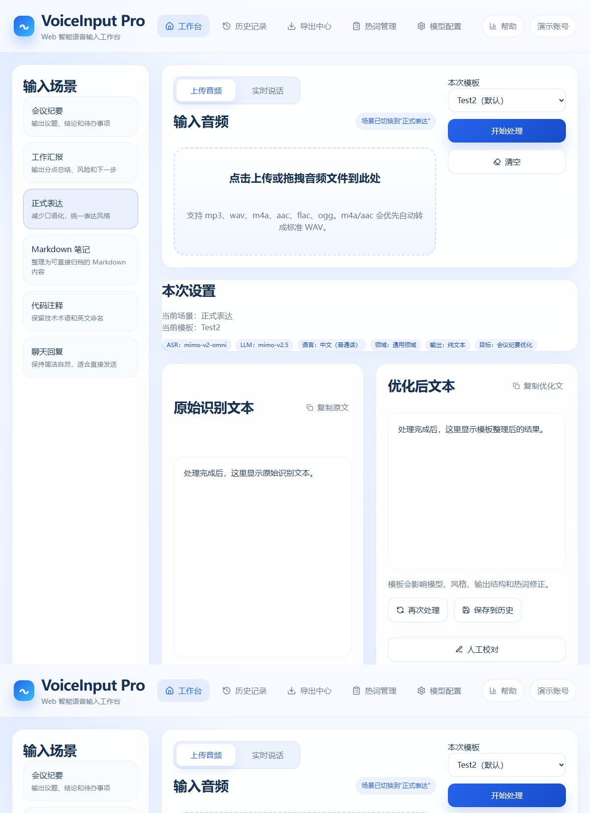
平台演示稿
VoiceInput Pro
一套面向办公与技术场景的智能语音输入工作台 从音频上传、识别优化，到历史沉淀、导出交付，页面与数据链路完整打通。
工作台首页实拍
适合课堂答辩、项目验收、功能演示

Slide 2
这套平台解决什么问题
它不是简单的“语音转文字”，而是把转写、整理、复核和交付串成一条完整工作流。
6 类场景
双文本输出
闭环管理
面向演示
按场景组织输出
原文 + 优化文并行展示
处理后还能继续用
每个入口都有实际动作
支持会议纪要、工作汇报、正式表达、Markdown 笔记、代码注释、聊天回复。
用户能直接比较识别结果和整理结果，知道系统改了什么。
结果可以进入历史、参与人工校对、导出成文档，也能进入统计分析。
页面保留的按钮、筛选、导出、统计，都对应后端能力，而不是静态摆设。
对普通转写工具来说，输出往往停留在“一段文字”；对这套平台来说，重点是把文字整理成可直接使用的结果。
平台适合老师、评审或团队现场查看，因为能清楚看到每一步是怎么走的，数据落到了哪里，后续还能怎么复用。
如果把它放到日常办公场景里，最容易落地的用法就是会议纪要、口头汇报整理和技术内容录入。
一句话理解
它更像一张“语音内容工作台”，不是录完就结束，而是让结果继续流进历史、热词、配置和导出体系里。

Slide 3
页面结构一眼看清
顶部导航把核心能力拆成五块，符合从“生产结果”到“管理结果”的使用顺序。
工作台
历史记录
导出中心
选择场景、上传音频、开始处理、查看原文和优化文。
集中查看处理结果，支持筛选、详情、再次优化和删除。
统一管理 DOCX、Markdown、TXT、JSON 等导出文件。
热词管理
模型配置
维护术语和误识别修正规则，让后续处理更贴近真实表达。
管理模板、模型路线、统计指标和默认处理策略。

Slide 4
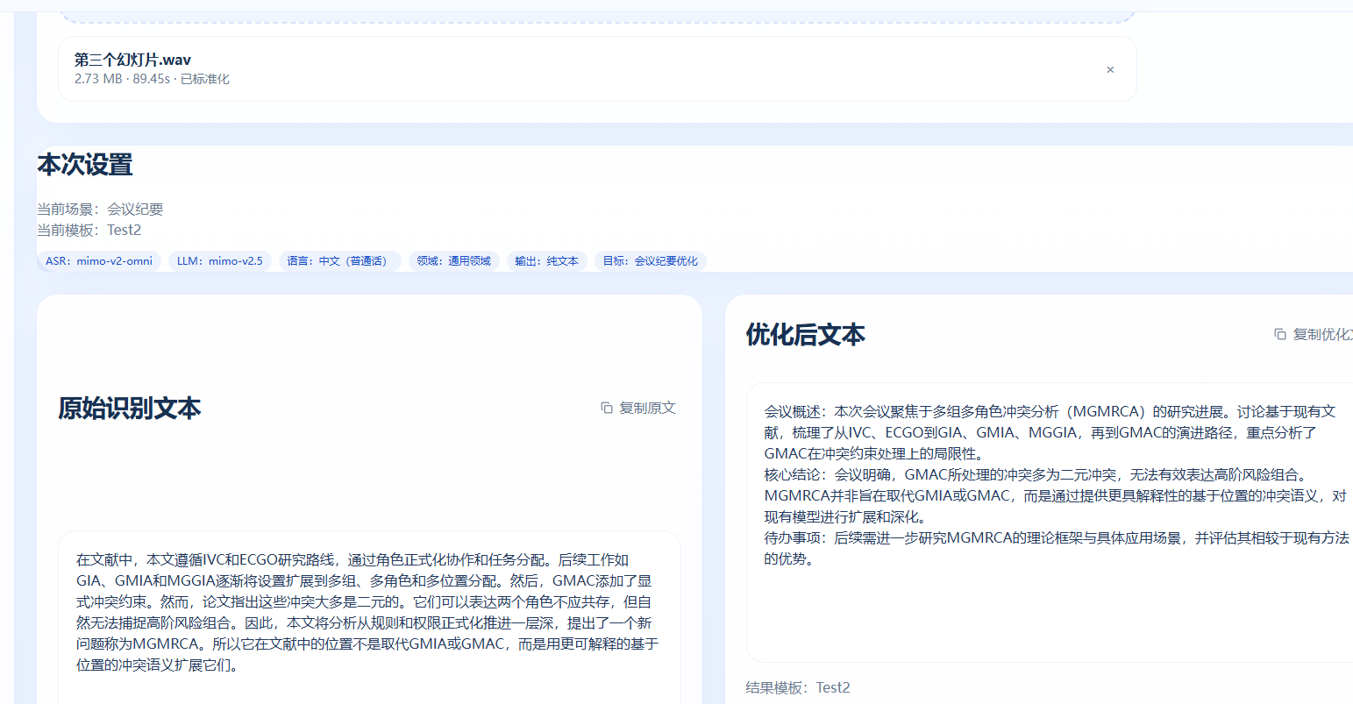
工作台：从一段音频到一份可用文本
这是平台的主入口，用户会在这里完成上传、处理、查看结果和保存历史。
左侧先选场景，系统会根据场景改变输出方式，比如会议纪要更强调议题、结论和待办，代码注释则更看重术语保留。
中间完成音频上传后，就能走完整处理链路：识别、热词修正、文本优化，再把结果和统计信息写回。
结果区同时展示原始识别文本和优化后文本，方便对比，也方便后续人工校对。
同一页还能继续做“保存到历史”“再次处理”“人工校对”“生成导出”等动作，减少来回切换。
工作台页面

Slide 5
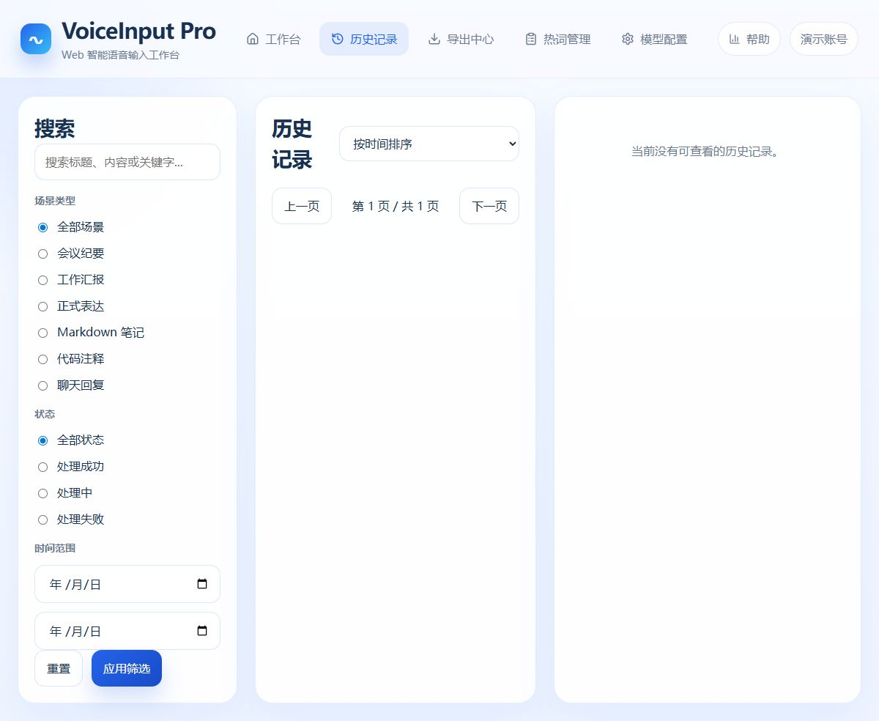
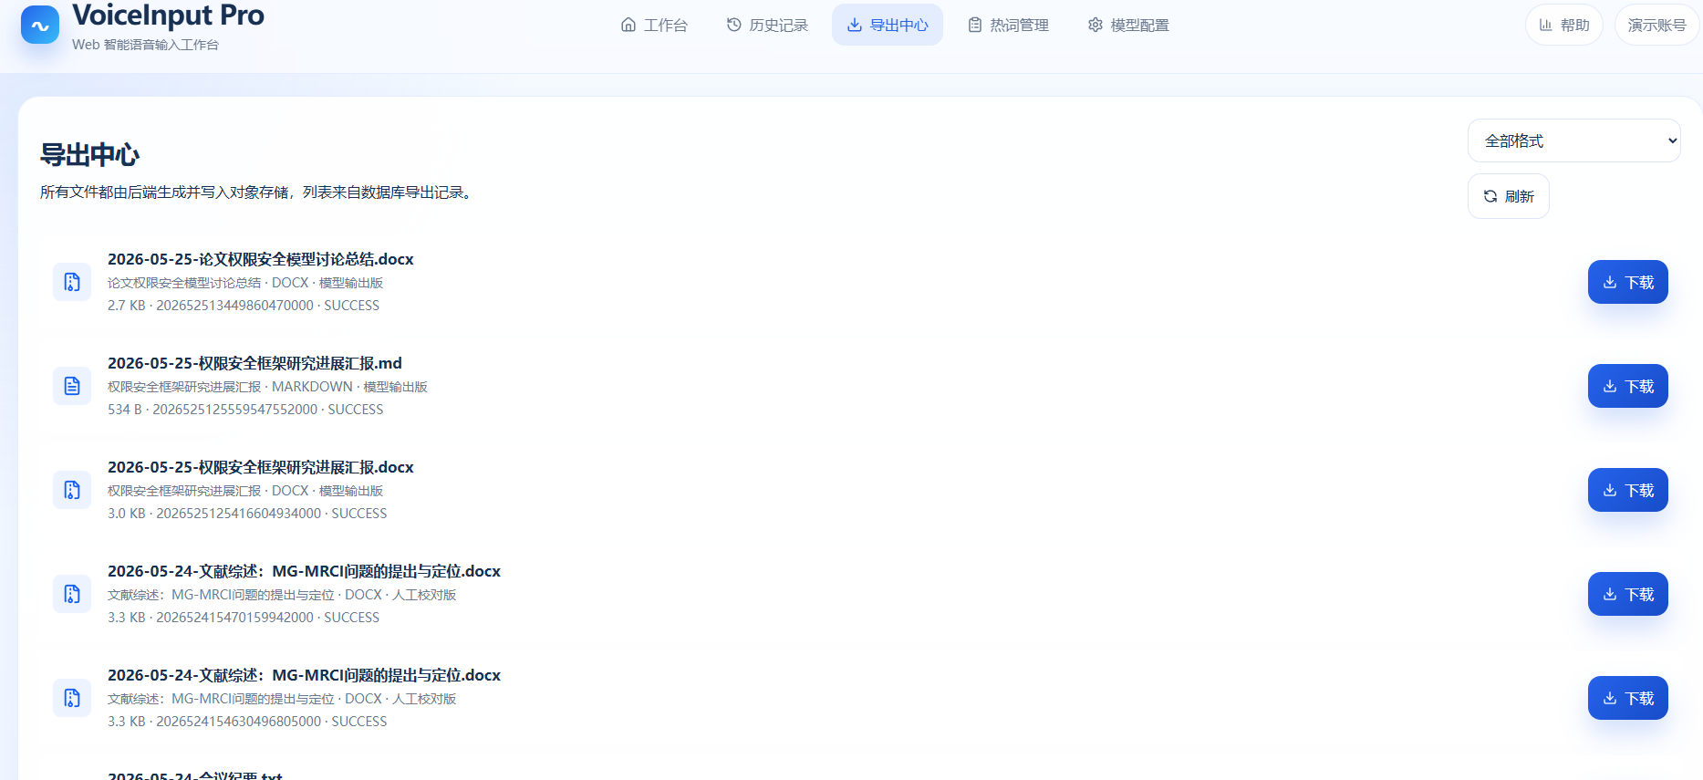
历史记录与导出中心
处理结果不会停留在当前会话里，平台把“查找”“复用”“交付”放到了同一套体系。
历史记录页面
导出中心页面
历史页支持关键词搜索、场景筛选、详情查看、人工校对、再次优化和导出；导出中心则把文件生成记录统一沉淀下来，方便交付与追溯。

Slide 6
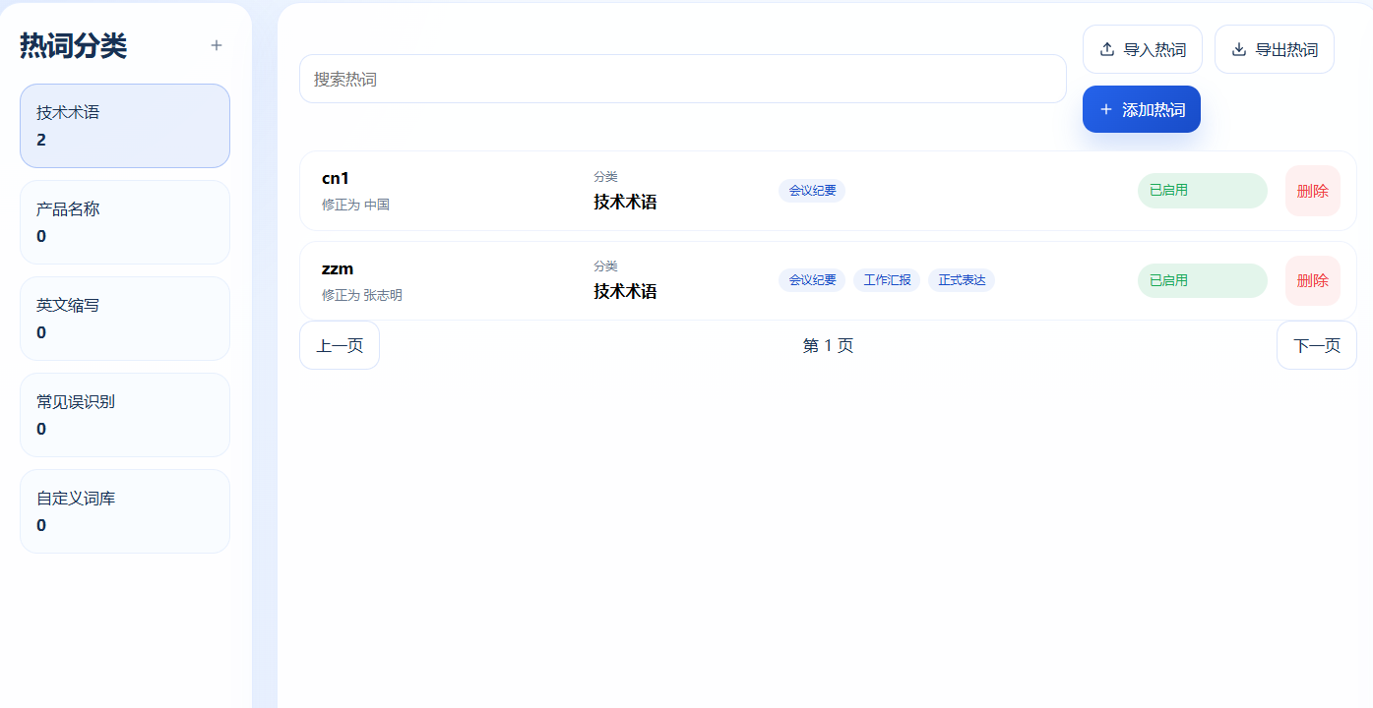
热词管理：把专业表达纠正到位
热词模块不是摆设，它直接影响后续处理结果，尤其适合技术词、缩写词和常见误识别场景。
这个模块的价值
支持分类维护，页面里能看到技术术语、产品名称、英文缩写、自定义词库等类别。
支持新增、编辑、删除、导入和导出，适合快速沉淀一套自己的行业词表。
热词启用后会直接参与文本修正，不是只存着看，后面的统计里也能看到热词命中情况。
对答辩或验收来说，这一页很容易体现项目差异化，因为它说明平台不是“通用转写完事”，而是能针对场景做修正。
热词管理页面

Slide 7
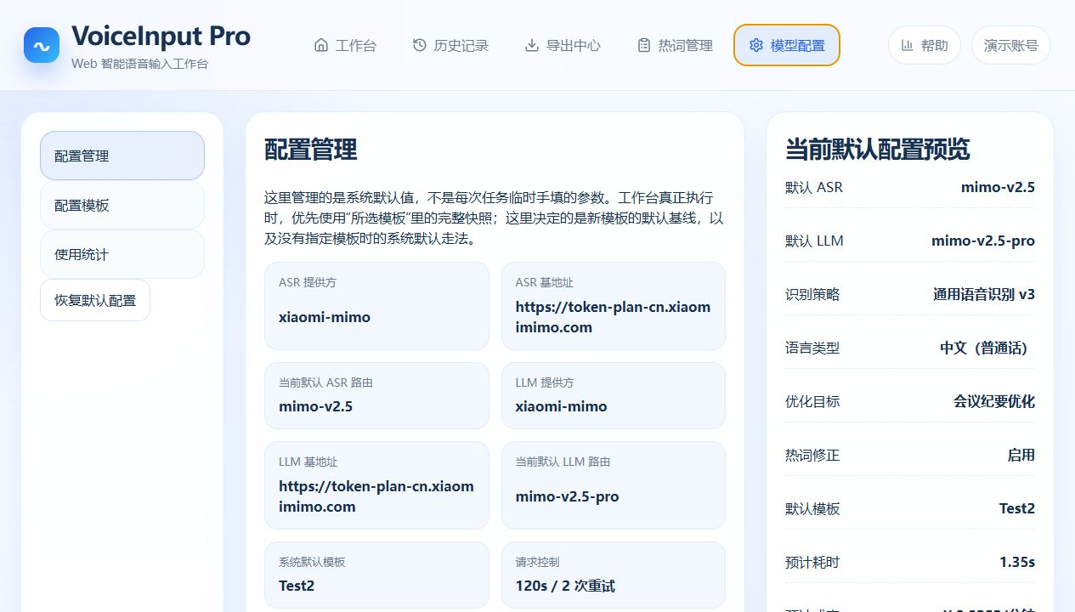
模型配置与使用统计
平台不仅能跑，还允许调策略、存模板、看统计，这让它更像一套可运维的产品。
配置页可以设置识别模型、优化模型、语言、领域、输出格式、热词开关和成本/质量取向。
模板能力让常用策略能被保存下来，工作台在创建任务时直接复用，减少重复设置。
统计部分会回看任务耗时、平均字数、热词命中率、近 7 天趋势和场景分布，适合拿来说明平台真实使用情况。
如果从产品完整度看，这一块很关键，因为它把“用起来”延伸到了“长期维护和复盘”。
模型配置页面

Slide 8
核心处理链路
从后端实现看，这套平台并不是前端本地拼结果，而是真正经过存储、识别、优化和落库。
上传音频
对象存储
语音识别
热词修正
文本优化
结果回写
历史/导出
音频先进入存储层，再由后端任务服务读取，避免文件只停留在浏览器内存里。
识别阶段拿到原始文本后，会按当前场景和热词规则继续修正，再把文本交给优化模型做结构化整理。
任务完成后，会把标题、摘要、原文、优化文、Markdown、耗时、热词命中和成本估算一起写回数据库。
这样一来，工作台、历史记录、导出中心、统计页看到的是同一份结果，不会出现各页数据断层。

Slide 9
技术架构与部署方式
这套平台采用前后端分离设计，适合本地演示，也保留了后续扩展空间。
前端层
后端层
数据与中间件
部署方式
React + Vite + TypeScript 负责工作台、历史、热词、导出和配置等页面。
Spring Boot 3 + JPA + Flyway 负责任务处理、接口编排、导出生成和统计聚合。
PostgreSQL + Redis + MinIO 分别承担持久化、状态/缓存与文件对象存储。
Docker Compose 一键拉起 适合课堂环境和演示机器快速复现。
项目当前支持本地通过 Docker 启动核心服务，适合在验收现场直接演示页面、接口和导出效果。

Slide 10
为什么这套平台适合拿来验收
评审最关心的通常不是“页面多不多”，而是“功能是不是真的跑得通”。
入口真实可用
数据链路完整
上传、处理、保存历史、导出、热词维护、配置保存和统计查看，都对应实际行为。
任务结果不是页面假数据，而是能够回到历史、导出中心和统计页继续使用。
场景化差异明确
便于现场演示
六类输入场景让结果不是一刀切输出，更容易展示产品设计思路。
从工作台开始，一步步能走到历史、热词、配置和导出，流程清晰，讲起来也顺。

Slide 11
建议的现场演示路径
如果是答辩或平台验收，按这条线讲，节奏最顺，也最容易把亮点讲明白。
1. 在工作台选择一个输入场景，上传音频，展示原文和优化文的对比。
2. 把结果保存到历史记录，再进入历史页说明结果如何被沉淀下来。
3. 打开热词管理，补一条术语修正规则，说明平台为什么适合技术和专业场景。
4. 回到工作台或历史详情，再次处理一次内容，对比修正前后的变化。
5. 最后进入导出中心和模型配置页，展示这套平台不仅能产出结果，还能形成交付文件和统计结果。
讲解时建议强调
页面不是静态稿
结果能回流到后续模块
热词和配置会影响下一次处理
导出文件可以直接交付

Slide 12
总结
VoiceInput Pro 已经具备一套完整的产品骨架： 能处理、能复核、能沉淀、能导出，也能解释这套结果是怎么来的。
从项目展示角度看，它的优势不只是页面整齐，而是流程完整、数据成链、讲解有抓手。 如果后续继续扩展，这套平台也有空间往实时录音、团队协作和更多模型策略上走。
平台首页

